Slide 1
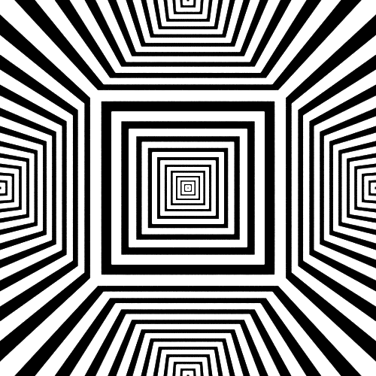


LO
QUE EL OJO
NO VE

Slide 2
Fotografías microscópicas GENIALES que te harán ver el mundo con otros ojos ¿Adivinas que son?
Nuestro mundo es mucho más interesante y complicado de lo que nos podemos imaginar: sólo míralo a través del vidrio de un microscopio. El concurso de microfotografía Nikon’s Small World fue creado para que cualquiera se pudiera sumergir en esta belleza de las cosas y criaturas comunes a primera vista. Míralas tu también, cada foto oculta en sí un pequeño universo.

Slide 3
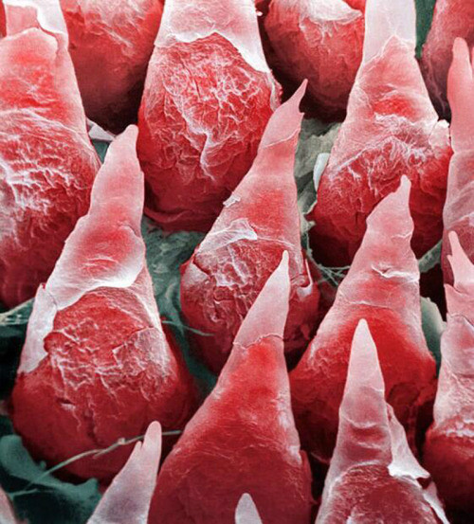
Lengua humana

Slide 4
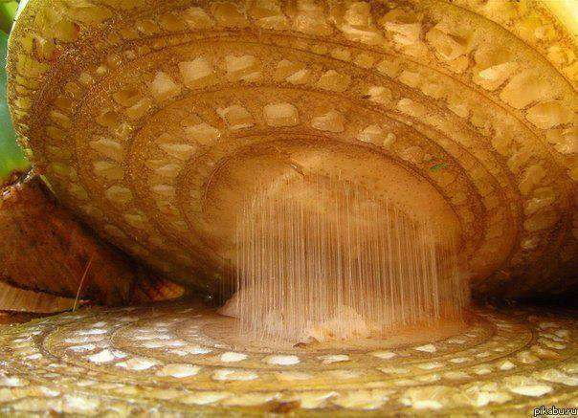
La próxima vez que te comas un plátano acuérdate de esta imagen y de como son microscópicamente hablando.

Slide 5
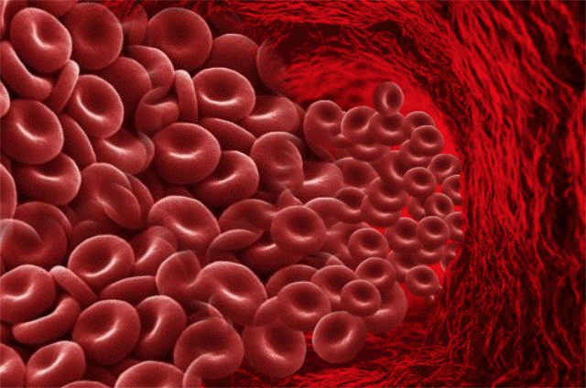
Glóbulos rojos

Slide 6
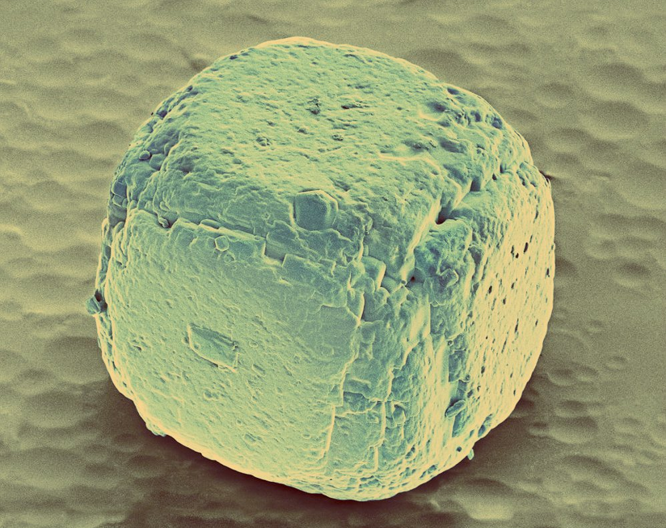
Un grano de sal en primer plano.

Slide 7
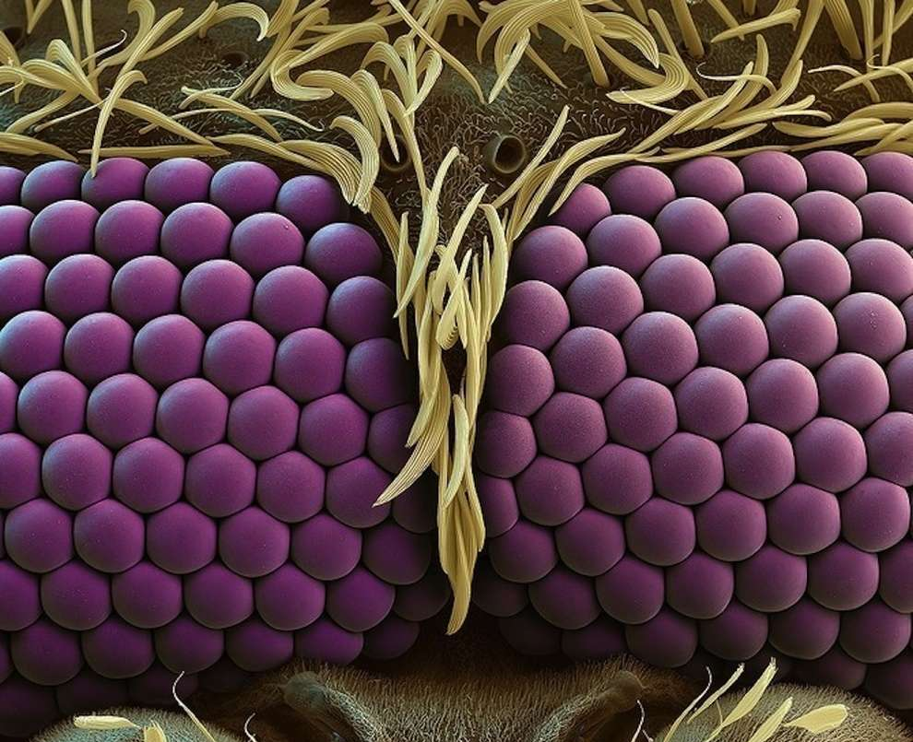
Los ojos de mosquitos son como uvas microscópicas

Slide 8
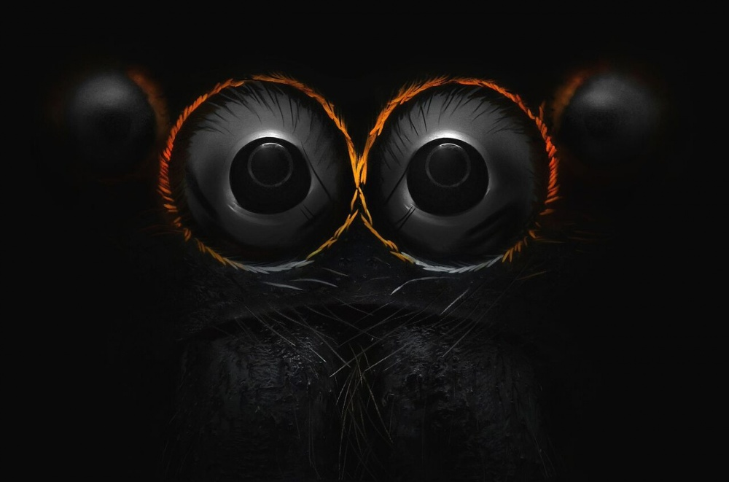
Ojos de araña saltadora

Slide 9
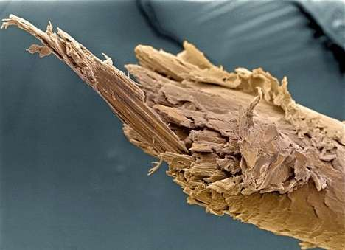
Esta es la punta de un
pelo de tu cabeza

Slide 10
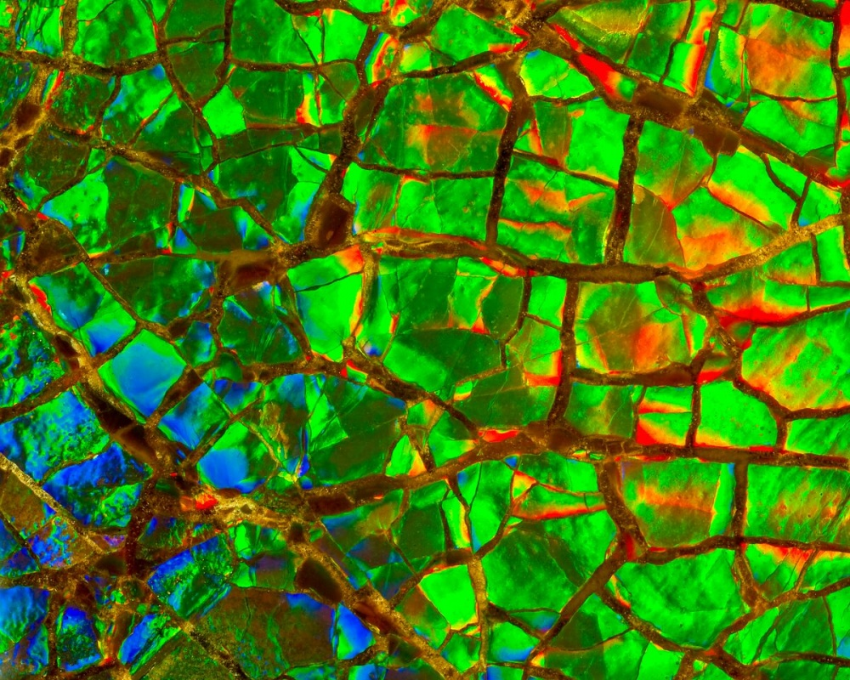
Caparazón de un amonites (una especie de moluscos extintos)

Slide 11
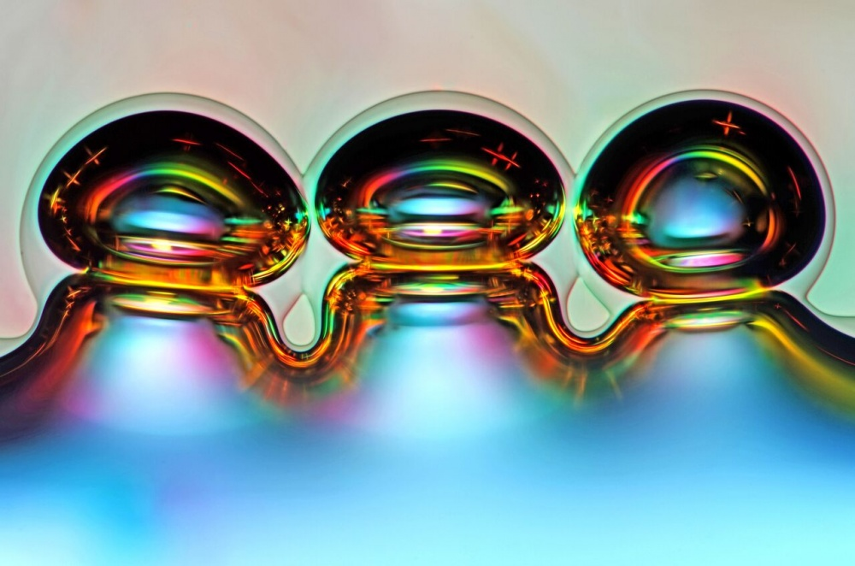
Burbujas de aire formadas
de ácido ascórbico

Slide 12
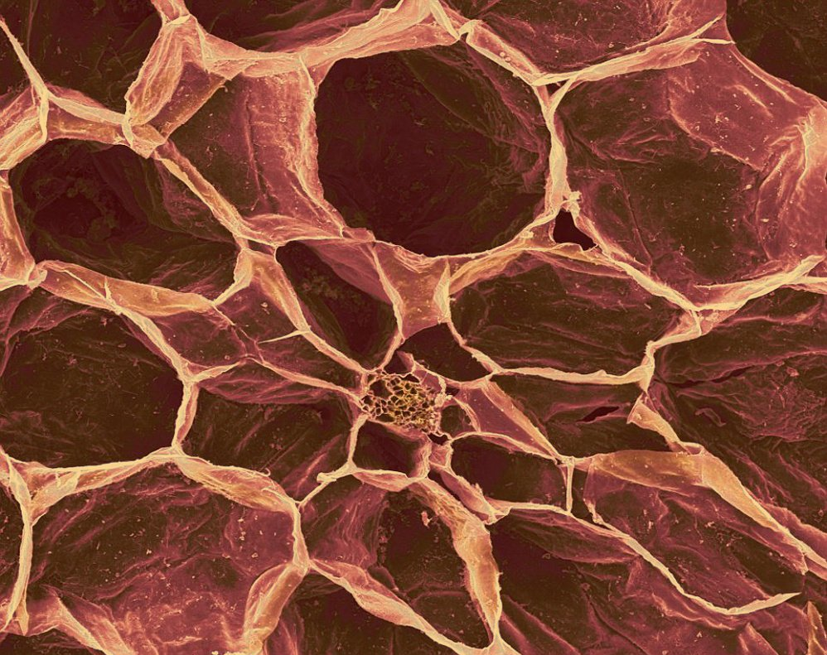
Una vista de los tomates
en profundidad.

Slide 13
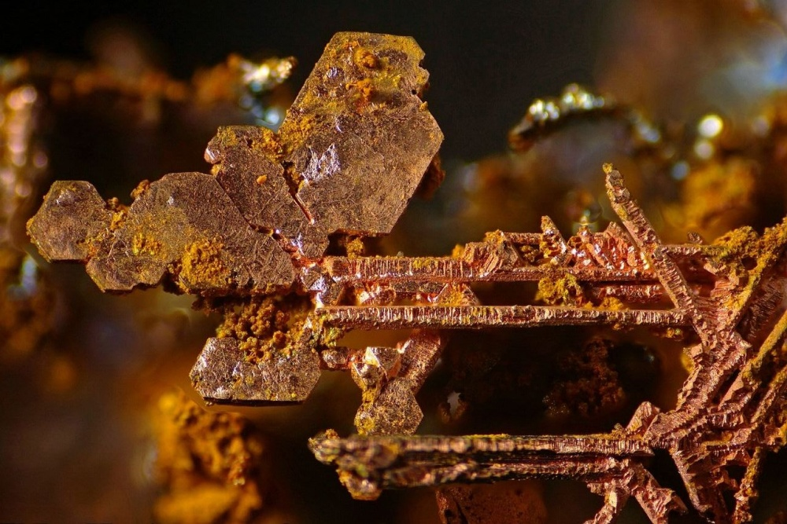
Cristales de
cobre calientes

Slide 14
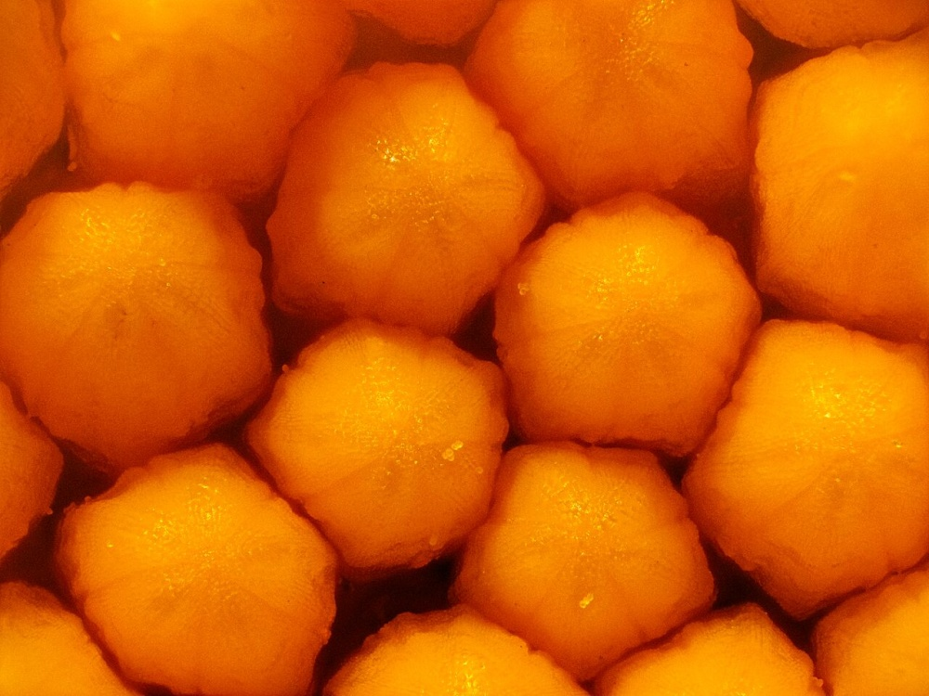
El núcleo de una flor de margarita

Slide 15
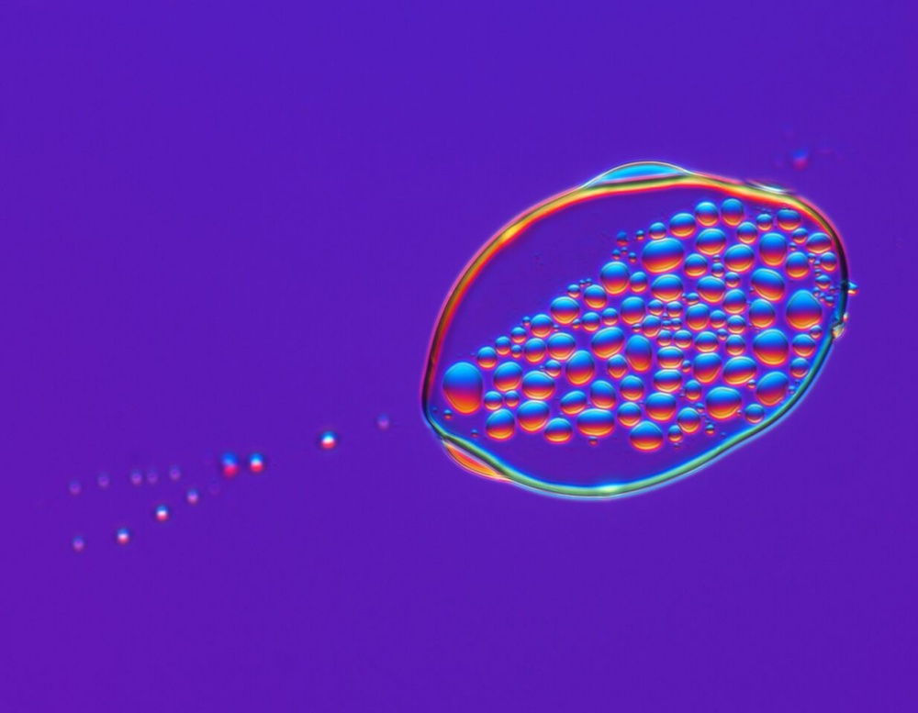
Burbujas de aire en evaporización de tequila

Slide 16
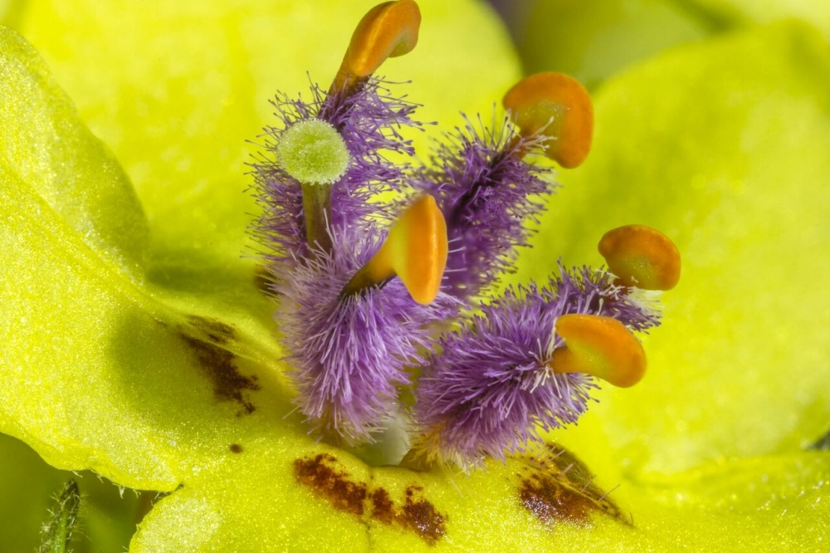
La flor de Verbascum

Slide 17
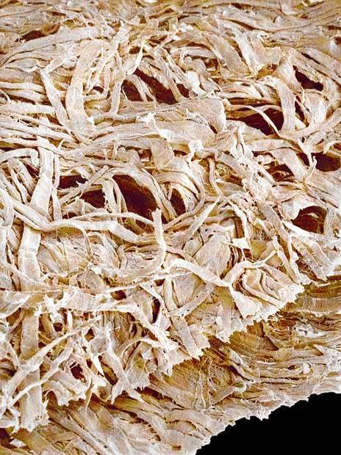
Papel higiénico,
sin comentarios

Slide 18
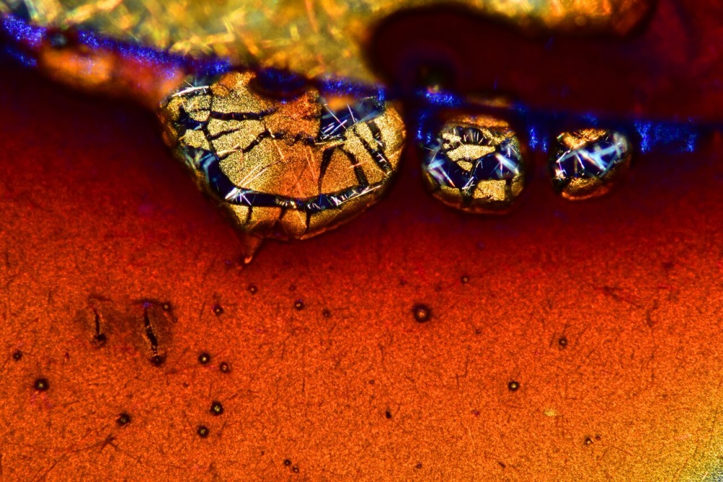
Cristales de café

Slide 19
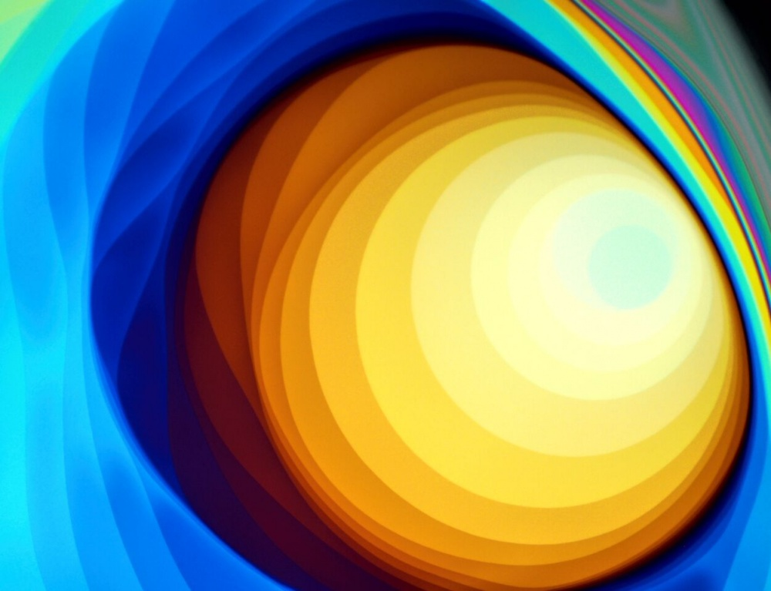
Burbujas de jabón

Slide 20
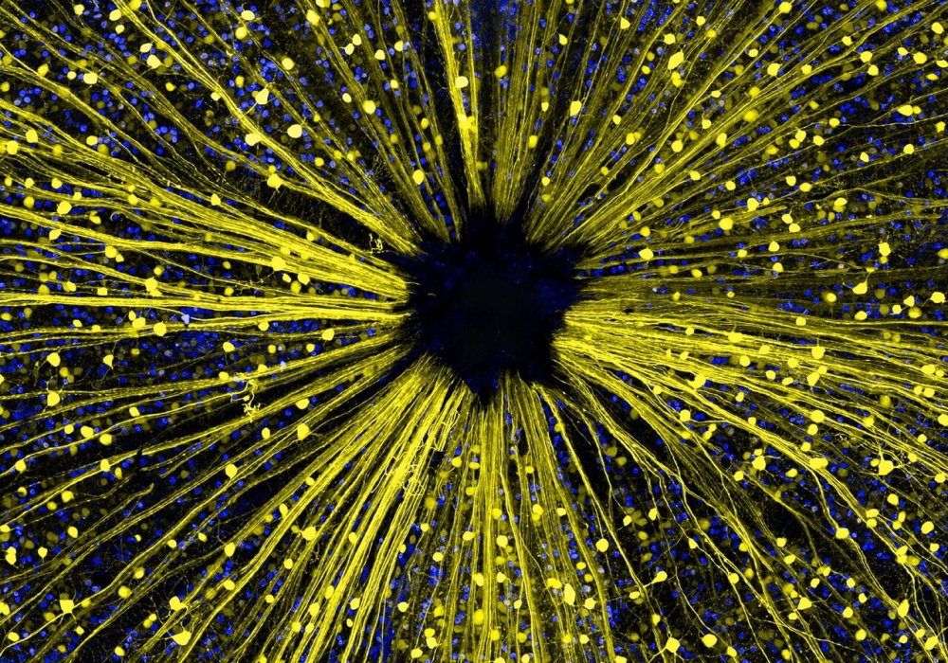
Retina de un ojo de ratón

Slide 21
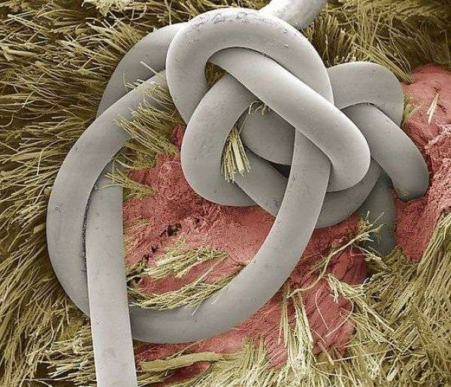
Y así cuando te dan
puntos en alguna herida

Slide 22
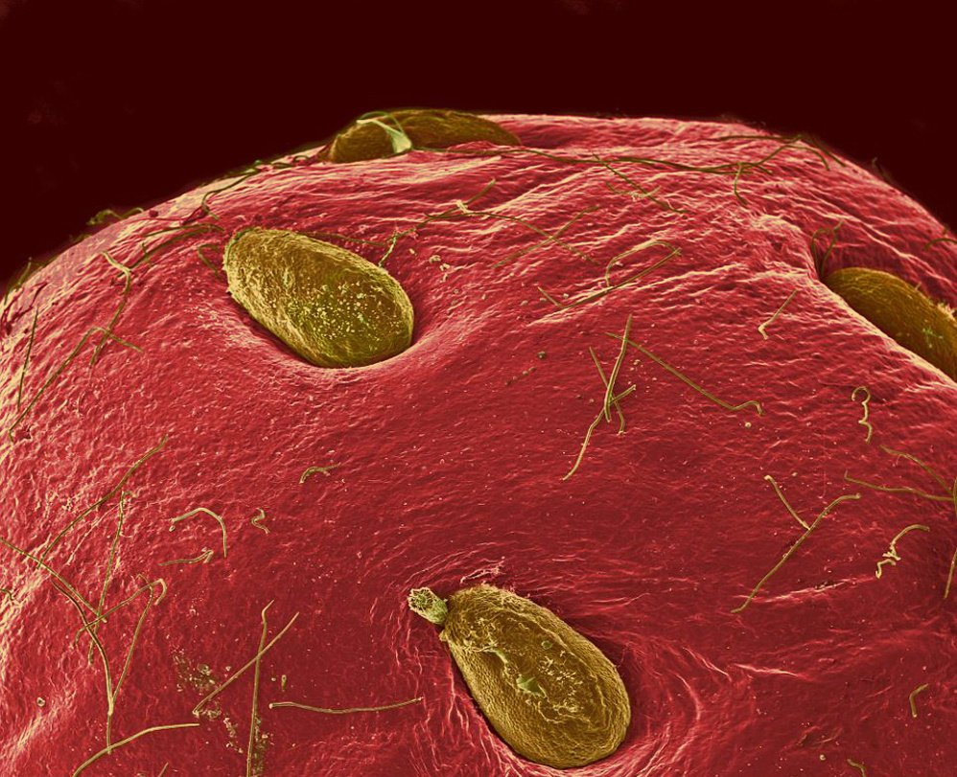
Así se ve una fresa a través
de un microscopio.

Slide 23
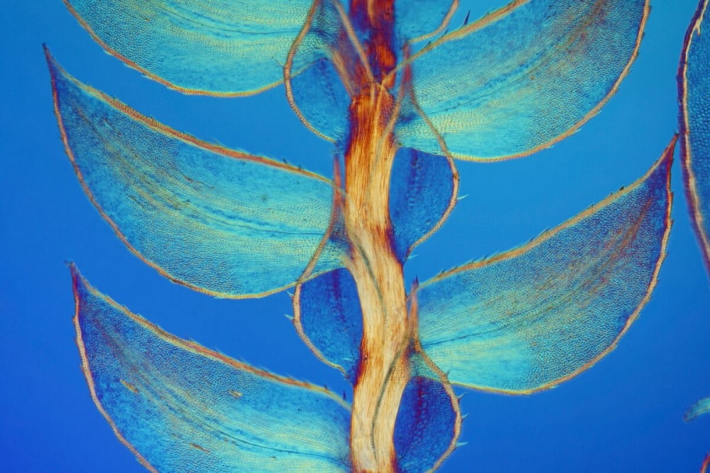
Hojas de selaginella

Slide 24
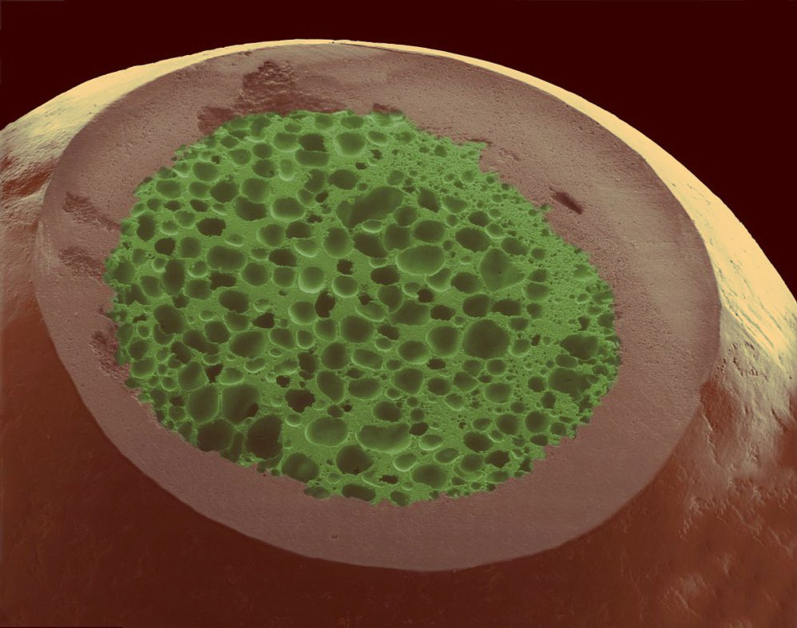
Esta es la vista de una tableta de chocolate de menta bajo el microscopio.

Slide 25
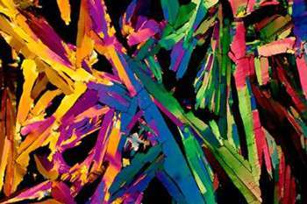
El zumo de naranja no es solo naranja a juzgar por esta imagen

Slide 26
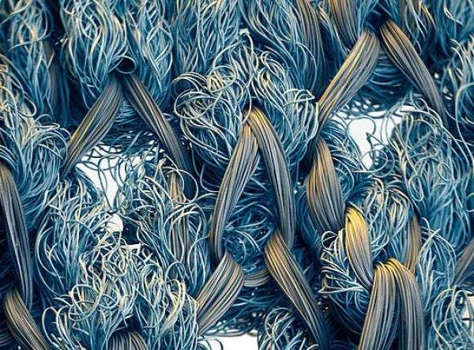
La tela de una camiseta de fútbol

Slide 27
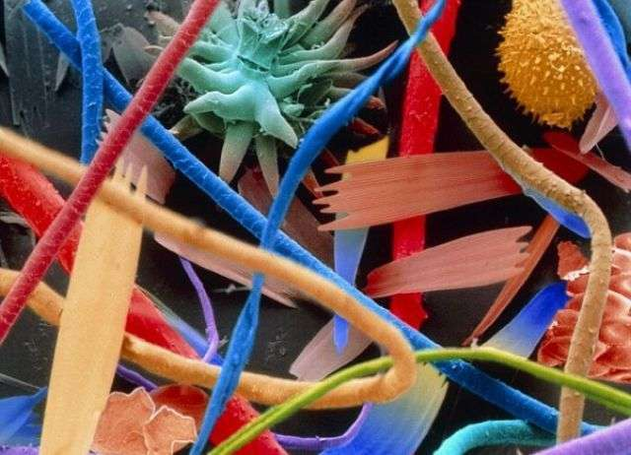
Jamás pensaste que una mota de polvo podría contener esta fiesta

Slide 28
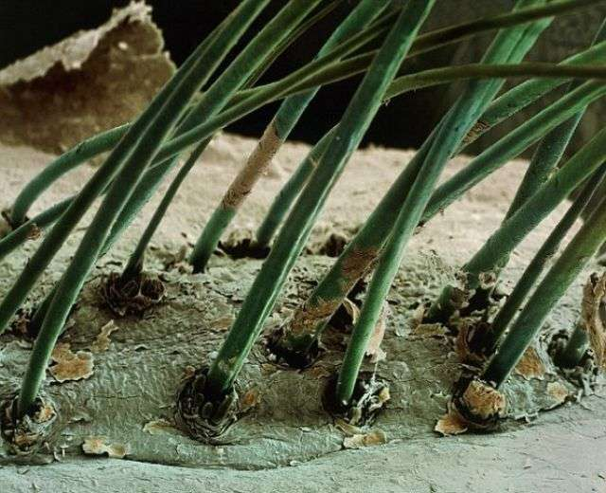
Así son tus pestañas

Slide 29
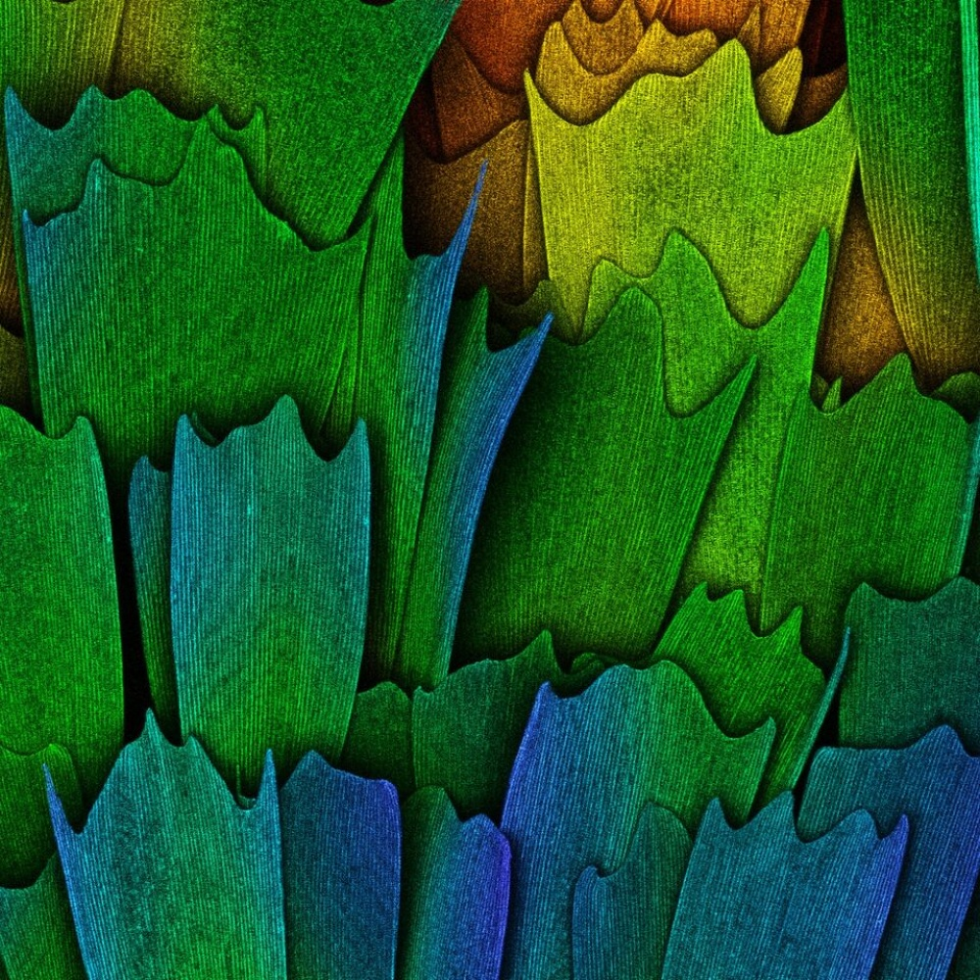
Ala de mariposa

Slide 30
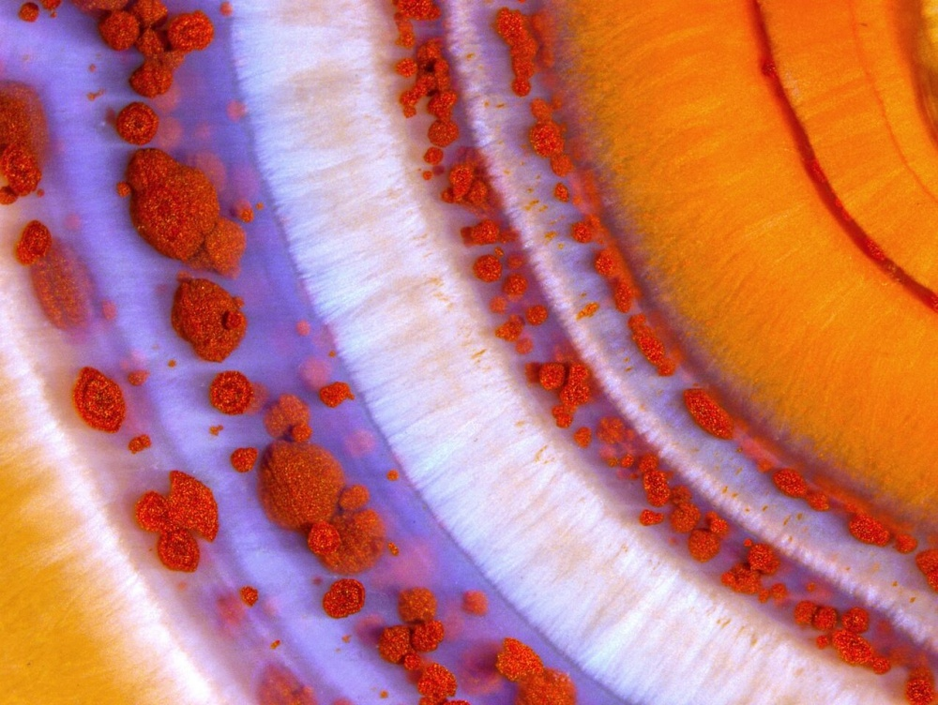
Agata

Slide 31
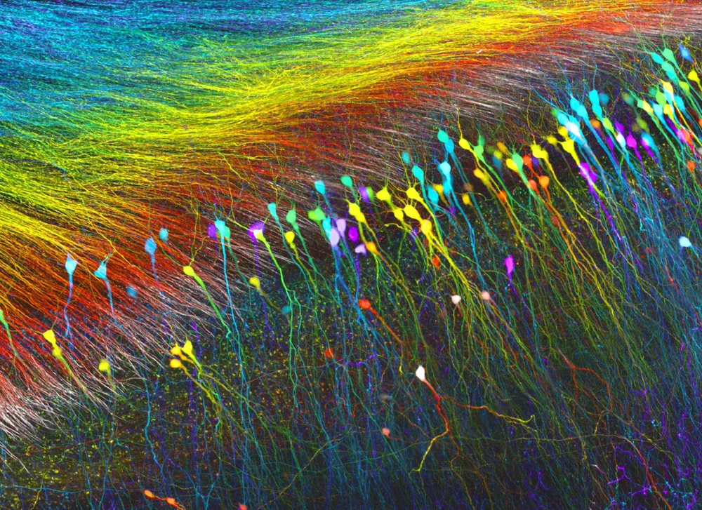
Las neuronas del cerebro humano

Slide 32
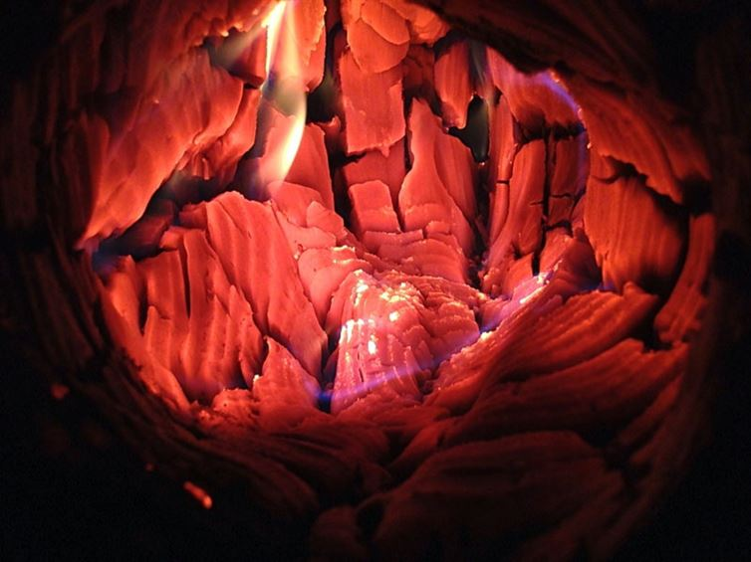
Tronco Ardiendo Por Dentro

Slide 33
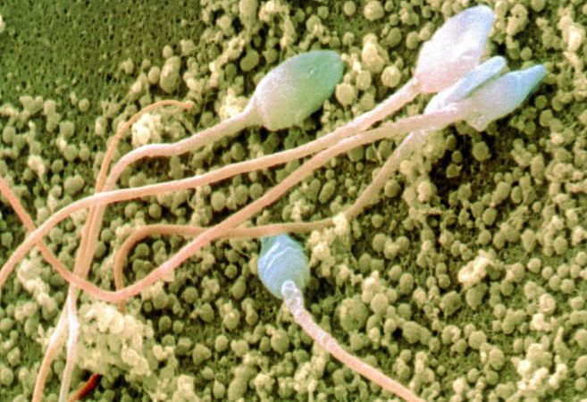
Espermatozoides

Slide 34
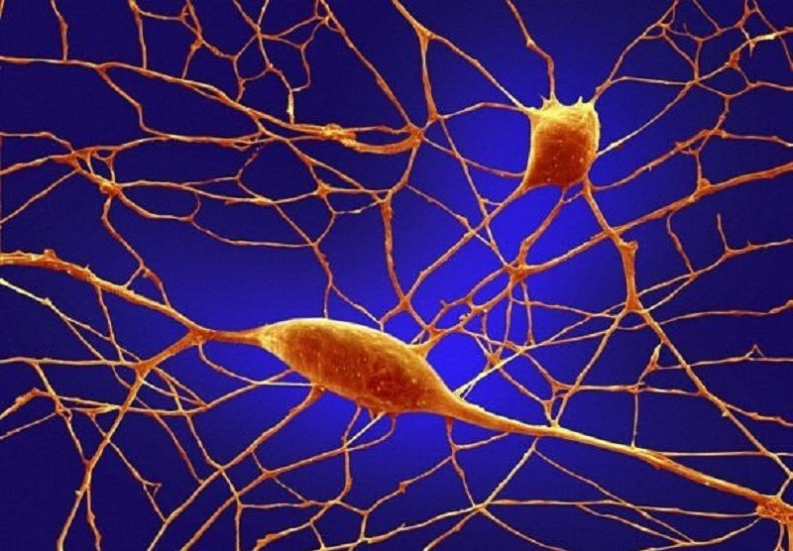
Células ciliadas del oído responden a las vibraciones del sonido.

Slide 35
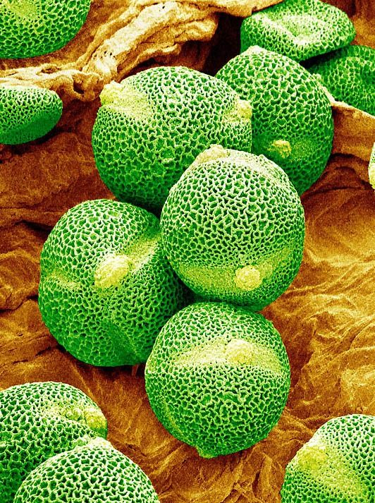
POLEN

Slide 36
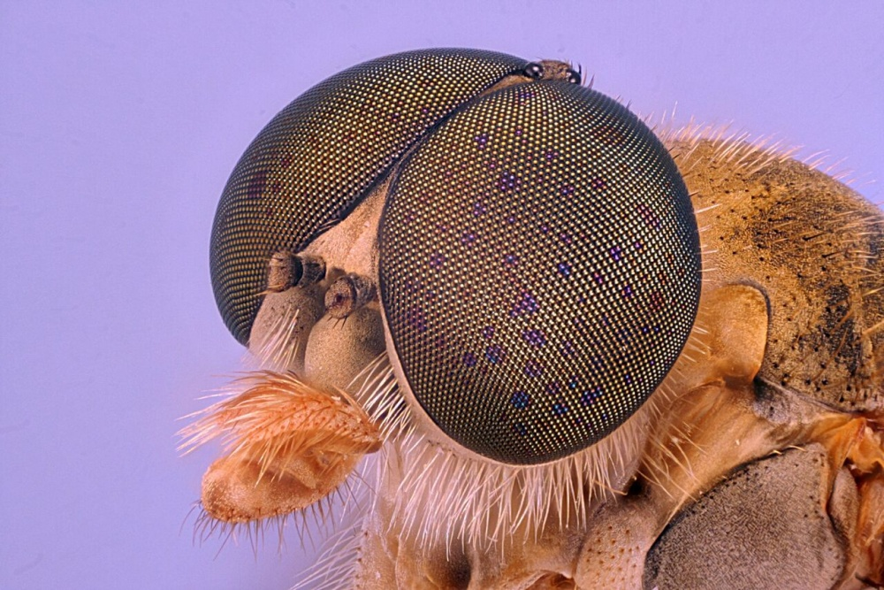
Mosca de ladrón

Slide 37
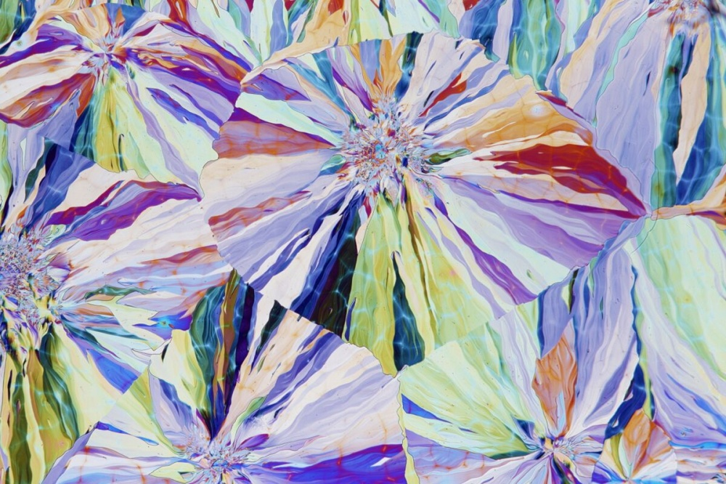
Salicina, un compuesto analgésico

Slide 38
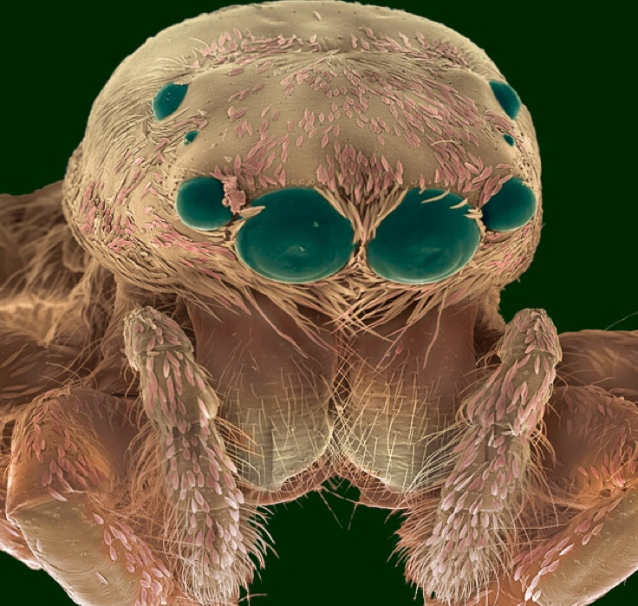
araña

Slide 39
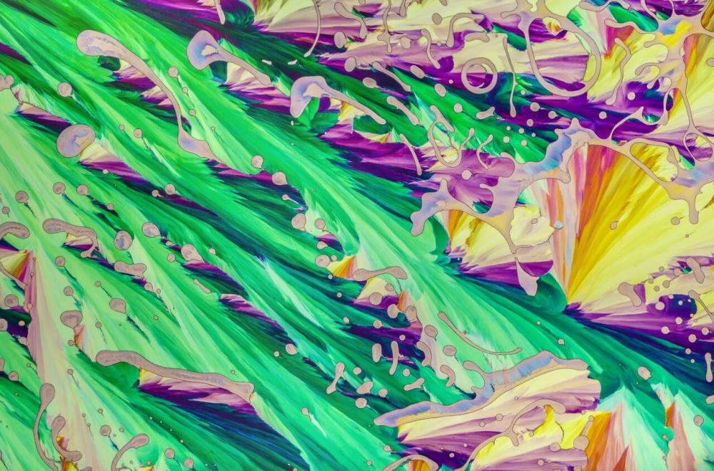
Los cristales de beta-
alanina y taurina

Slide 40
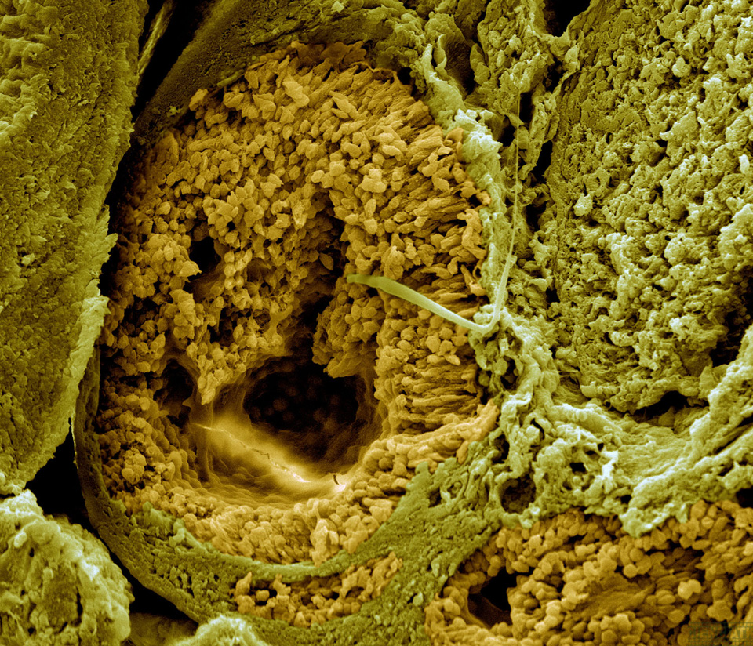
corte longitudinal de un ovario de ratón

Slide 41
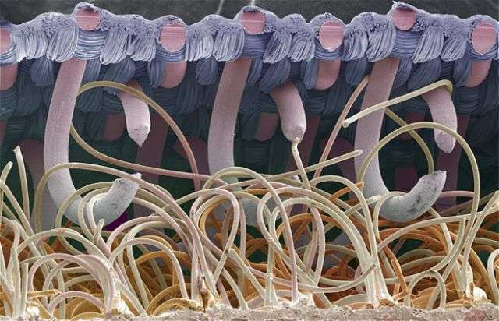
Lo abres y lo cierran y jamás te lo imaginabas así. Esto es velcro

Slide 42
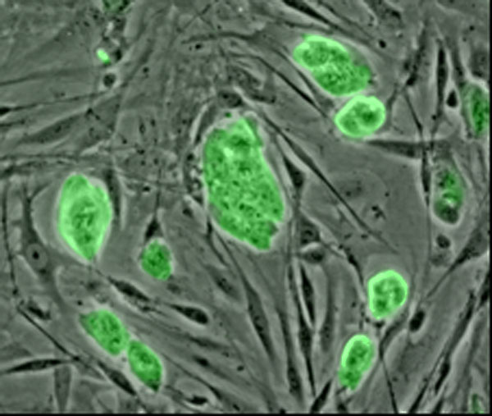
Células madre embrionarias de ratón

Slide 43
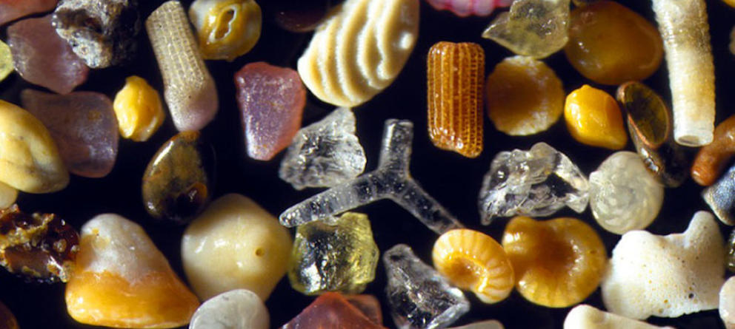
Arena de playa

Slide 44
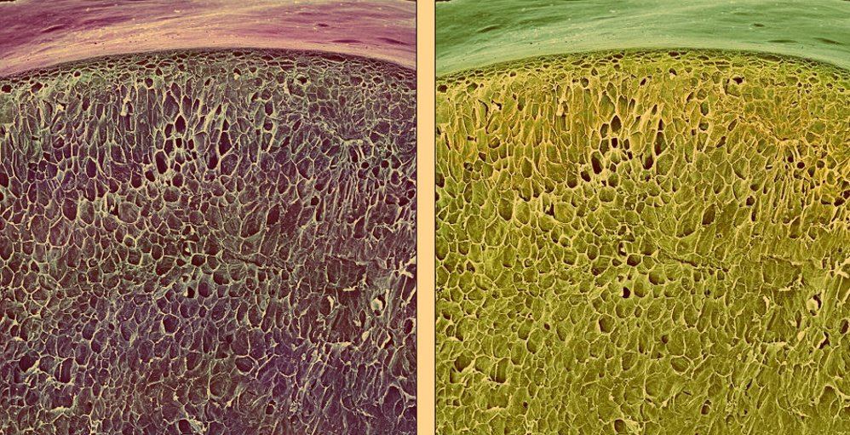
A la izquierda se ve una uva roja y a la derecha una uva blanca.

Slide 45
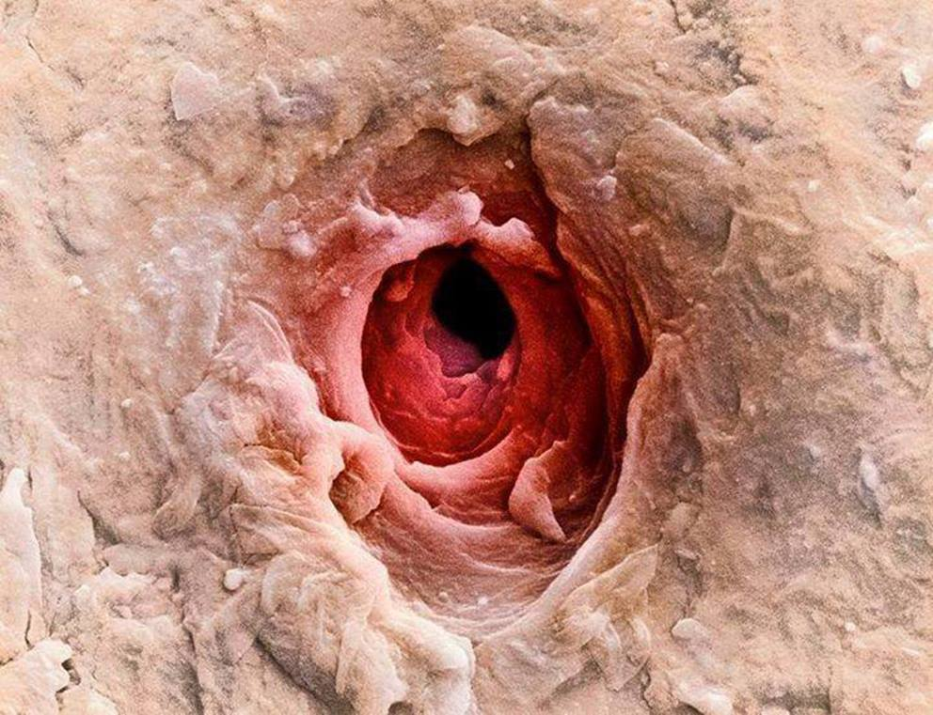
Poro de la piel visto a través
de un microscopio

Slide 46
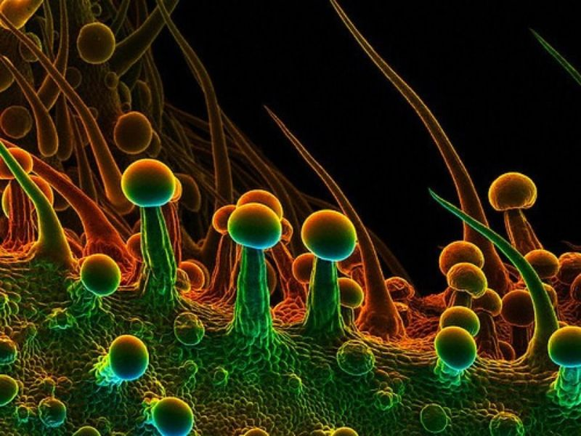
Marihuana

Slide 47
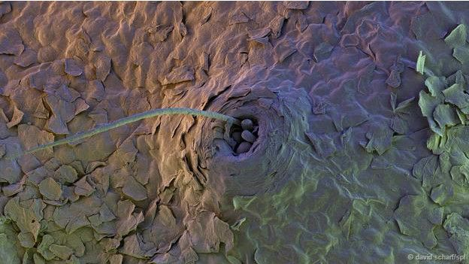
Un ácaro en un
folículo de la piel,

Slide 48
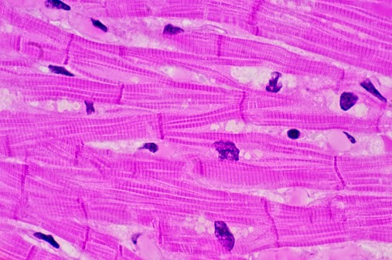
Músculo Estriado Cardiaco

Slide 49
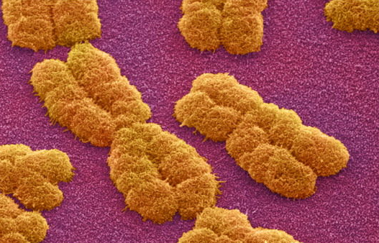
Cromosomas humanos
en falso color

Slide 50
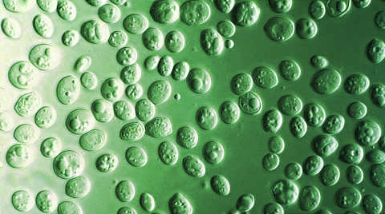
Levadura de cerveza

Slide 51
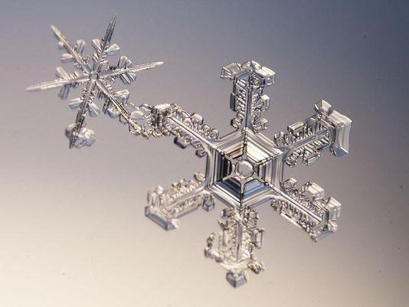
copos de nieve reales microscopio

Slide 52




copos de nieve
reales microscopio

Slide 53

azafrán.

Slide 54

Una Célula Cancerígena

Slide 55

así luce el sudor cuando
brota de tu piel.

Slide 56


Hoy es miércoles, 16 de noviembre de 2016
Ahora mismo son las 19:57 horas.
UN FUERTE
ABRAZO,
QUE TENGAS
UN BUEN DIA

Slide 57









¿Te ha gustado?
Puedes ver más entrando
Aquí
Además puedes recibir powerpoints en tu correo electrónico suscribiéndote aquí:
Esta presentación powerpoint ha sido creada y compartida única y exclusivamente para mispps.com

